Slide 1
Zwischenpräsentation Softwaretechnologie-Praktikum Projekt „Fotoatelier“
Institut für Software- und Multimediatechnik
Professur für Softwaretechnologie
Gruppe: swt19w47
Tutor: Daniel Schoenicke

Slide 2
Gliederung/ Übersicht
Vorstellung der Gruppe und der Arbeitsweise
Anwendungsarchitektur
Demonstration der wichtigsten Features des Prototypen
Diskussion

Slide 3
1. Vorstellung der Gruppe und der Arbeitsweise Übersicht
Ada | Marie | Andreas | David | Lanea | Janosch
Treffen | Kommunikation | Projekt Organisation
Fixtermine (wöchentlich): Mittwochs [6. DS]: Konsultation (Tutor) Montags [5. DS]: Eigenständiges Meeting Optionale Termine: Nach Vereinbarung: Bsp.: Beseitigung von Blockern, Hilfestellung zu Aufgabe, etc. | Schnelle Absprachen: (Termine, etc.) WhatsApp Projekt Absprachen: (Hilfestellungen, etc.) Slack Code Absprachen: (Best Practice, etc.) - Kommentieren am GitHub-Issues | GitHub-Projekt: (Von GitHub bereitgestellte Funktionalitäten.) Backlog Fortschritts Übersicht Meilensteine Issues

Slide 4
1. Vorstellung der Gruppe und der Arbeitsweise Organisation des Sprints (Treffen)
REVIEW und PLANNING
BUG SCRUB und BLOCKER
KONSULATTION und „KUNDENMEETING“
REVIEW Vorbereitung und BLOCKER / BUG SCRUB

Slide 5
1. Vorstellung der Gruppe und der Arbeitsweise Organisation des Sprints (Treffen)
Mittwoch [6. DS]:
Ergebnisse Vorstellen
Neuen Meilenstein festlegen
Aufgaben verteilen
Sprint planen (Verfügbarkeiten, etc.)
Mittwoch [6. DS]:
Zwischenstände Vorstellen
Erreichbarkeit des Meilenstein
Weitere Aufgaben verteilen
2 Wochen Sprint
Montag [5. DS]:
Gibt es Blocker?
Gibt es Fragen?
Erreichbarkeit des Meilensteins
Montag [5. DS]:
Braucht jemand Unterstützung?
Vorbereitung auf REVIEW
Erreichbarkeit des Meilensteins

Slide 6
1. Vorstellung der Gruppe und der Arbeitsweise Übersicht
Ada | Marie | Andreas | David | Lanea | Janosch
Treffen | Kommunikation | Projekt Organisation
Fixtermine (wöchentlich): Mittwochs [6. DS]: Konsultation (Tutor) Montags [5. DS]: Eigenständiges Meeting Optionale Termine: Nach Vereinbarung: Bsp.: Beseitigung von Blockern, Hilfestellung zu Aufgabe, etc. | Schnelle Absprachen: (Termine, etc.) WhatsApp Projekt Absprachen: (Hilfestellungen, etc.) Slack Code Absprachen: (Best Practice, etc.) - Kommentieren am GitHub-Issues | GitHub-Projekt: (Von GitHub bereitgestellte Funktionalitäten.) Backlog Fortschritts Übersicht Meilensteine Issues

Slide 7
2. Anwendungsarchitektur Qualitätsziele
Unsere Schwerpunkte (nach dem ISO/IEC 25010 Software Quality Model)
Usability (Benutzbarkeit):
gibt an, inwieweit ein Produkt oder System verwendet werden kann, um bestimmte Ziele in einem bestimmten Kontext mit Effektivität, Effizienz und Zufriedenheit zu erreichen.
Maintainability (Wartbarkeit):
gibt den Grad an Effektivität und Effizienz an, womit ein Produkt oder System modifiziert werden kann, um es zu verbessern, zu korrigieren oder an Änderungen in der Umgebung und in den Anforderungen anzupassen
Sicherheit (Security)
Grad des Schutzes von Informationen und Daten durch ein Produkt oder System, damit Personen oder andere Produkte oder Systeme über den Datenzugriff verfügen, der für ihre Art und ihre Berechtigungsstufe angemessen ist.
Notes:
Umsetzung dieser in unserem Prototypen beispielhaft an Usability demonstrieren:
Usability: wird noch ausgearbeitet durchs Design, Errorhandling, teilweise schon umgesetzt (Buttonbeschriftung)
Sicherheit (Security)Grad des Schutzes von Informationen und Daten durch ein Produkt oder System, damit Personen oder andere Produkte oder Systeme über den Datenzugriff verfügen, der für ihre Art und ihre Berechtigungsstufe angemessen ist.

Slide 8
2. Anwendungsarchitektur Qualitätsziele
Unsere Schwerpunkte (nach dem ISO/IEC 25010 Software Quality Model)
Usability (Benutzbarkeit):
gibt an, inwieweit ein Produkt oder System verwendet werden kann, um bestimmte Ziele in einem bestimmten Kontext mit Effektivität, Effizienz und Zufriedenheit zu erreichen.
Maintainability (Wartbarkeit):
gibt den Grad an Effektivität und Effizienz an, womit ein Produkt oder System modifiziert werden kann, um es zu verbessern, zu korrigieren oder an Änderungen in der Umgebung und in den Anforderungen anzupassen
Sicherheit (Security)
Grad des Schutzes von Informationen und Daten durch ein Produkt oder System, damit Personen oder andere Produkte oder Systeme über den Datenzugriff verfügen, der für ihre Art und ihre Berechtigungsstufe angemessen ist.
Notes:
Umsetzung dieser in unserem Prototypen beispielhaft an Usability demonstrieren:
Usability: wird noch ausgearbeitet durchs Design, Errorhandling, teilweise schon umgesetzt (Buttonbeschriftung)

Slide 9

2. Anwendungsarchitektur Qualitätsziele – Umsetzung am Beispiel Usability
Verwendung eindeutiger Begriffe und vertrauter Symbole
Umfassendes Errorhandling und aussagekräftige Fehlermeldungen
Übersichtliche und intuitive Gestaltung
https://de.freepik.com/freie-ikonen/warenkorb-1_694504.htm
Notes:
Usability umfasst
Appropriateness, Recognizability
Learnability
Operability
User Error Protection
User Interface Aesthetics
Accessibility
Bisher noch nicht richtig im Prototypen implementiert, soll in der Implementierungsphase, im Design erfolgen
z.B. eindeutige Button-Beschriftung, Aufbau auf vorhandenem Wissen der Kunden z.B. in dem das ShoppingCart-Logo verwendet wird oder das Exit-Zeichen
Dem Kunden sollte schnell klar werden, was passiert ist & wie das Problem gelöst werden kann
Z.B. Nutzung von Gestalt-Gesetzen: Prinzip der

Slide 10
2. Anwendungsarchitektur Verwendung von Salespoint
org.salespointframework.useraccount
User
.Role
Admin
Customer
Employee
.UserAccountManager
CustomerManager
EmployeeManagement
org.salespointframework.catalog
Catalog
.Product
Product
External Service
ShoppingCartObjects
.ProductIdentifier
Voucher

Slide 11
2. Anwendungsarchitektur Verwendung von Salespoint
org.salespointframework.accountancy
FinanceManager
org.salespointframework.order
ShoppingCart
org.salespointframework.payment
Transaction

Slide 12
2. Anwendungsarchitektur Verwendung von Salespoint
public CartItem addOrUpdateItem(Product product, Quantity quantity) {
Assert.notNull(product, "Product must not be null!");
Assert.notNull(quantity, "Quantity must not be null!");
return this.items.compute(product, //
(it, item) -> item == null //
? new CartItem(it, quantity) //
: item.add(quantity));
}

Slide 13
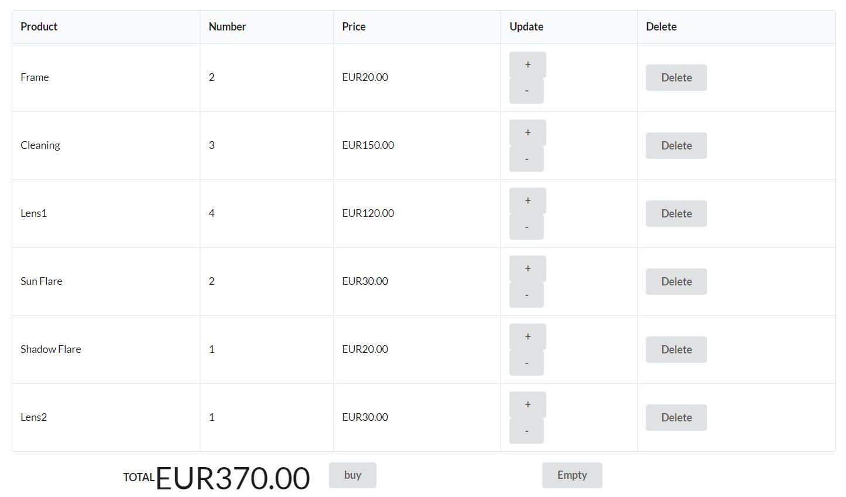
2. Anwendungsarchitektur Verwendung von Salespoint

Slide 14
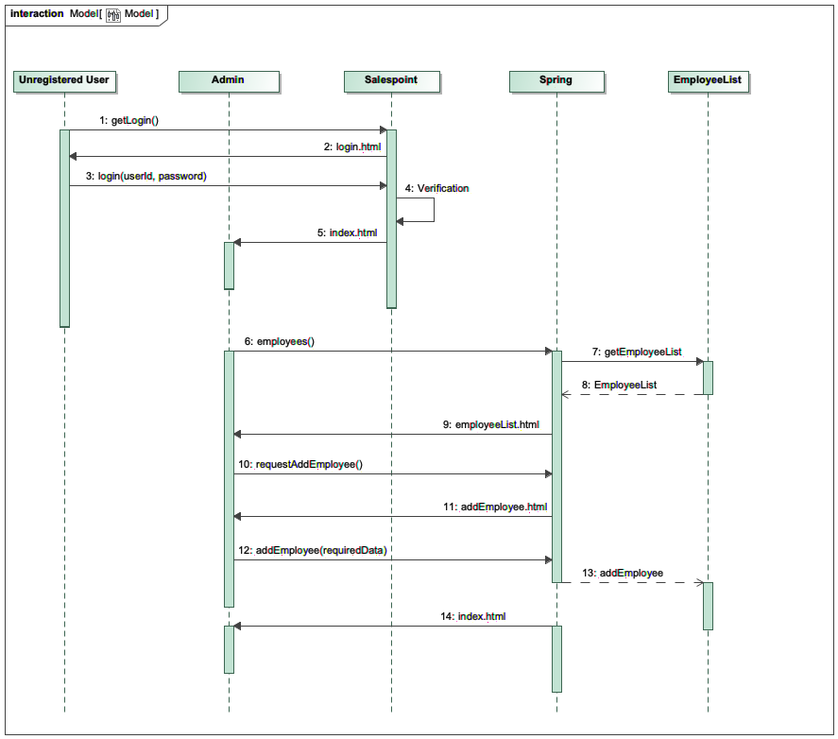
2. Anwendungsarchitektur Sequenzdiagram

Slide 15
3. Demonstration der wichtigsten Features des Prototypen
Personalverwaltung
Produktverwaltung
Fotoatelier
Finanzmanager
Warenkorb
Reservierungen

Slide 16
4. Diskussion
Was bei uns gut funktioniert:
Teamwork, anderen bei ihren Aufgaben helfen; niemand ist nur auf sich fokusiert
Zusätzliche Termine organisieren wenn mehr Arbeit ansteht als erwartet
Engagement
Schnelles erledigen der Hauptaufgaben
Womit wir Probleme haben:
Arbeiten mit Frameworks
Thymeleaf
Magicdraw (sehr unbeliebt)
Arbeitsübersicht (Issues bleiben lange offen)
Gemischte Verwendung unserer Kommunukationstools
Kleinigkeiten fallen gerne unter den Tisch

Slide 17
Noch Fragen?

